Slide 1
第8章
继承、多型
  继承
  多型

Slide 2
扩充（extends）父类别
使用"extends"作为其扩充父类别的关键词
public class Bird {
private String name;
public Bird() {
}
public Bird(String name) {
this.name = name;
}
public void walk() {
System.out.println("走路");
}
public String getName() {
return name;
}
public void setName(String name) {
this.name = name;
}
}

Slide 3
扩充（extends）父类别
public class Chickenextends Bird { //扩充Bird类别
private String crest; //新增私有成员，鸡冠描述
public Chicken() {super(); }
//定义建构方法
public Chicken(String name, String crest) {
super(name);
this.crest = crest;
}
//新增方法
public void setCrest(String crest) {
this.crest = crest;
}
public String getCrest() {
return crest;
}
public void wu() {
System.out.println("咕咕叫…");
}
}

Slide 4
扩充（extends）父类别
Chicken chicken1 = new Chicken("小克","红色小鸡冠");
Chicken chicken2 = new Chicken();
System.out.printf("小雞1 -名称%s,鸡冠是%s。\n",
chicken1.getName(), chicken1.getCrest());
chicken1.wu();
System.out.printf("小雞2 -名称%s,鸡冠是%s。\n",
chicken2.getName(), chicken2.getCrest());
chicken2.wu();

Slide 5
被保护的（protected）成员
保护意思表示存取该成员是有条件限制的
继承的类别就可以直接使用这些成员，但这些成员仍然受到保护
不同套件（package）的对象不可直接呼叫使用protected成员

Slide 6
被保护的（protected）成员
public class Rectangle {
//受保护的member
protected int x;
protected int y;
protected int width;
protected int height;
…
}
public class CubicextendsRectangle {
…
public int getVolumn() {
//可以直接使用父类别中的width、height成员
return length*width*height;
}
}

Slide 7
重新定义（Override）方法
如果父类别中的定义并不符合您的需求，可以在扩充类别的同时重新定义
可以重新定义方法的实作内容、成员的访问权限，或是成员的返回值型态

Slide 8
重新定义（Override）方法
public class SimpleArray {
protected int[] array;
public SimpleArray(int i) {
array = new int[i];
}
public void setElement(int i, int data) {
array[i] = data;
}
....
}
public class SafeArrayextends SimpleArray {
…
//重新定义setElement()
public void setElement(int i, int data) {
if(i < array.length)
super.setElement(i, data);
}
....
}

Slide 9
重新定义（Override）方法
实际运作的对象是SafeArray的实例，所以被呼叫执行的会是SafeArray中重新定义过的setElement()方法
SimpleArray simpleArray = new SafeArray();
simpleArray.setElement();

Slide 10
重新定义（Override）方法
在衍生类别中想要呼叫基类的建构方法，可以使用super()方法
要在衍生类别中呼叫基类方法，则可以如使用super.methodName()
条件限制
  父类别中的方法或建构方法不能是"private"，也就是不能是私用成员

Slide 11
重新定义（Override）方法
您可以增大父类别中的方法权限，但不可以缩小父类别的方法权限
  若原来成员是"public"的话，您不可以在父类别中重新定义它为"private"或"protected"
public class SafeArray extends SimpleArray {
//不可以缩小父类别中同名方法的权限
private void setElement(int i, int data) {
....
}
}
setElement(int,int) in SafeArray cannot override setElement(int,in t) in SimpleArray; attempting to assign weaker accessprivileges; was publicprivate void setElement(int i, int data) {^1 error

Slide 13
重新定义（Override）方法
从J2SE5.0开始在重新定义方法时，您可以重新定义返回值的型态
public class Bird {
protected String name;
public Bird(String name) {
this.name = name;
}
public Bird getCopied {
return new Bird(name);
}
}

Slide 14
重新定义（Override）方法
重新定义的返回值型态必须是父类别中同一方法返回型态的子类别
无法重新定义static方法
public class Chicken extends Bird {
protected String crest;
public Chicken(String name, String crest) {
super(name);
this.crest = crest;
} //重新定义返回值型态为Chicken
publicChicken getCopied() {
return new Chicken(name, crest);
}
}

Slide 15
Object类别
Object是Java程序中所有类别的父类别
每个类别都直接或间接继承自Object类别
public class Foo {
//实作
}
public class Foo extends Object {
//实作
}

Slide 16
toString()、equals()、hashCode()
toString()方法是对对象的文字描述
Object的toString()预设会传回类别名称及16进位制的编码
预设的equals()本身是比较对象的内存地址是否相同
getClass().getName() + '@' + Integer.toHexString(hashCode())

Slide 17
toString()、equals()、hashCode()
可以重新定义equals()方法，以定义您自己的对象在什么条件下可视为相等的对象
在重新定义equals()方法时，建议同时重新定义hashCode()方法

Slide 18
toString()、equals()、hashCode()
public boolean equals(Object other) {
if (this == other)
return true;
if (!(other instanceof Cat))
return false;
final Cat cat = (Cat) other;
if (!getName().equals(cat.getName()))
return false;
if (!getBirthday().equals(cat.getBirthday()))
return false;
return true;
}
public int hashCode() {
int result = getName().hashCode();
result = 29 * result + getBirthday().hashCode();
return result;
}

Slide 19
clone()方法
如何复制对象本身
最基本的作法：实作java.lang.Cloneable界面（Interface）
public class PointimplementsCloneable { //要实作Cloneable
…
public Object clone() throws CloneNotSupportedException {
//呼叫父类别的clone()来进行复制
return super.clone();
}
}

Slide 20
clone()方法
public class TableimplementsCloneable { //要实作Cloneable
private Point center;
// …
public Object clone ()
throws CloneNotSupportedException {
//呼叫父类的clone()来复制
Table table = (Table) super.clone();
if(this.center != null) {
//复制Point类型的数据成员
table.center = (Point) center.clone();
}
return table;
}
}

Slide 21
clone()方法
Table table = new Table();
table.setCenter(new Point(2, 3));
Point originalCenter = table.getCenter();
Table clonedTable = (Table) table.clone();
Point clonedCenter = clonedTable.getCenter();
System.out.printf("原来的Table中心：(%d, %d)\n",
originalCenter.getX(), originalCenter.getY());
System.out.printf("复制的Table中心：(%d, %d)\n",
clonedCenter.getX(), clonedCenter.getY());
clonedCenter.setX(10);
clonedCenter.setY(10);
//改变复制品的内容，对原来的对象不会有影响
System.out.printf("原来的Table中心：(%d, %d)\n",
originalCenter.getX(), originalCenter.getY());
System.out.printf("复制的Table中心：(%d, %d)\n",
clonedCenter.getX(), clonedCenter.getY());

Slide 22
final关键词
“final”关键词使用在变量宣告时，表示该变量设定之后，就不可以再改变该变量的值
如果在定义方法成员时使用"final"，表示该方法成员在无法被子类别重新定义
final double PI = 3.14159;
public class Ball {
private double radius;
publicfinal double getRadius() {
return radius;
}
// ....
}

Slide 23
final关键词
如果您在宣告类别时加上final关键词，则表示要终止被扩充
publicfinal class Ball {
// ....
}

Slide 24
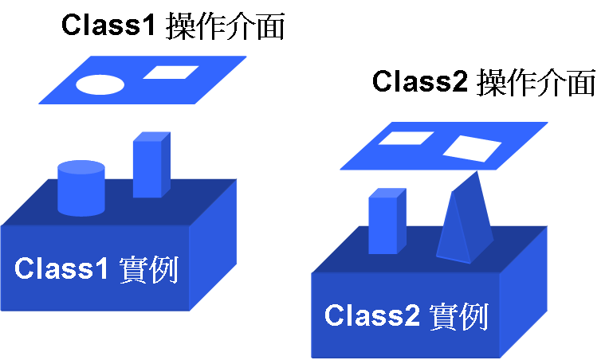
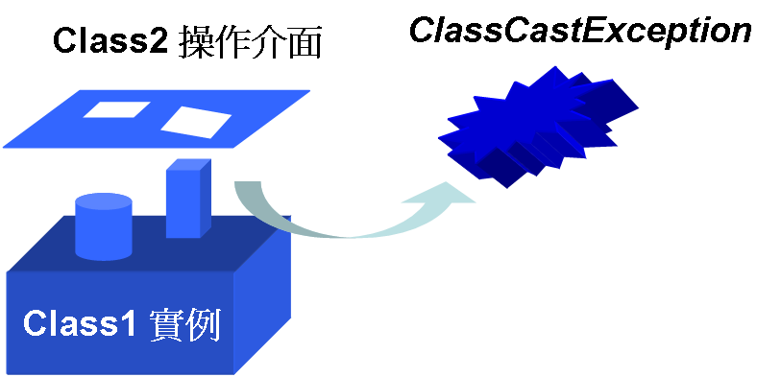
多型导论
如果使用不正确类别型态转换对象操作接口，会发生java.lang.ClassCastException

Slide 25
多型导论
定义了两个execute()方法来分别操作Class1与Class2的实例
execute()分别依赖了Class1与Class2两个类别
public void execute(Class1 c1) {
c1.doSomething();
}
public void execute(Class2 c2) {
c2.doSomething();
}

Slide 26
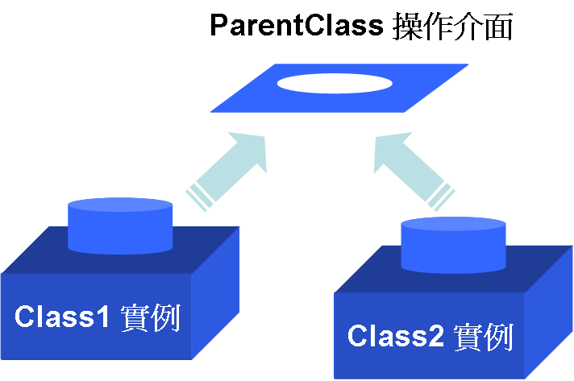
多型导论
将程序中的execute()改成
只依赖ParentClass，程序对个别对象的依赖程序降低了，日后在修改、维护或调整程序时的弹性也增加了
public void execute(ParentClass c) {
c.doSomething();
}

Slide 27
多型导论
实际上在设计并不依赖于具体类别，而是依赖于抽象
Java中在实现多型时，可以让程序依赖于「抽象类」（Abstractclass）或是「接口」（Interface）

Slide 28
抽象类（Abstract class）
public class ConcreteCircle {
private double radius;
public void setRedius(int radius) { this.radius = radius; }
public double getRadius() { return radius; }
public void render() {
System.out.printf("画一个半径%f的实心圆\n", getRadius());
}
}
public class HollowCircle {
private double radius;
public void setRedius(int radius) { this.radius = radius; }
public double getRadius() { return radius; }
public void render() {
System.out.printf("画一个半径%f的空心圆\n", getRadius());
}
}

Slide 29
抽象类（Abstractclass）
要宣告抽象方法与抽象类，您要使用"abstract"关键词
publicabstract class AbstractCircle {
protected double radius;
public void setRedius(int radius) { this.radius = radius; }
public double getRadius() { return radius; }
public abstract void render();
}

Slide 30
抽象类（Abstract class）
public class ConcreteCircle extends AbstractCircle {
public ConcreteCircle() {}
public ConcreteCircle(double radius) {
this.radius = radius;
}
public void render() {
System.out.printf("画一个半径%f的实心圆\n", getRadius());
}
}
public class HollowCircle extends AbstractCircle {
public HollowCircle() {}
public HollowCircle(double radius) {
this.radius = radius;
}
public void render() {
System.out.printf("画一个半径%f的空心圆\n", getRadius());
}
}

Slide 31
抽象类（Abstract class）
public class CircleDemo {
public static void main(String[] args) {
renderCircle(new ConcreteCircle(3.33));
renderCircle(new HollowCircle(10.2));
}
public static void renderCircle(AbstractCircle circle) {
circle.render();
}
}

Slide 32
抽象类应用
publicabstract class AbstractGuessGame {
…
public void start() {
showMessage("欢迎");
int guess = 0;
do {
guess =getUserInput();
if(guess > number) {
showMessage("输入的数字较大");
} else if(guess < number) {
showMessage("输入的数字较小");
} else {
showMessage("猜中了");
}
} while(guess != number);
}
protectedabstractvoid showMessage(String message);
protectedabstract int getUserInput();
}

Slide 33
抽象类应用
public class TextModeGameextends AbstractGuessGame {
private Scanner scanner;
public TextModeGame() {
scanner = new Scanner(System.in);
}
protected void showMessage(String message) {
for(int i = 0; i < message.length()*2; i++) {
System.out.print("*");
}
System.out.println("\n"+ message);
for(int i = 0; i < message.length()*2; i++) {
System.out.print("*");
}
}
protected int getUserInput() {
System.out.print("\n输入数字：");
return scanner.nextInt();
}
}

Slide 34
抽象类应用
藉由在抽象类中先定义好程序的执行流程，并将某些相依方法留待子类别中执行
AbstractGuessGame guessGame = new TextModeGame();
guessGame.setNumber(50);
guessGame.start();

Slide 35
界面（Interface）
继承某抽象类的类别必定是该抽象类的一个子类
实作某接口的类别并不被归属于哪一类
  一个对象上可以实作多个接口
接口的宣告是使用"interface"关键词
[public] interface接口名称{
权限设定 传回型态 方法(参数列);
权限设定 传回型态 方法(参数列);
// ....
}

Slide 36
界面（Interface）
在宣告接口时方法上的权限设定可以省略，如果省略的话，预设是"public
public interface IRequest {
public void execute();
}

Slide 37
界面（Interface）
public class HelloRequestimplements IRequest {
private String name;
public HelloRequest(String name) {
this.name = name;
}
public void execute() {
System.out.printf("哈啰%s！%n", name);
}
}
public class WelcomeRequestimplements IRequest {
private String place;
public WelcomeRequest(String place) {
this.place = place;
}
public void execute() {
System.out.printf("欢迎来到%s！%n", place);
}
}

Slide 38
界面（Interface）
public static void main(String[] args) {
for(int i = 0; i < 10; i++) {
int n = (int) (Math.random() * 10) % 2; //随机产生
switch (n) {
case 0:
doRequest(new HelloRequest("良葛格"));
break;
case 1:
doRequest(new WelcomeRequest("Wiki网站"));
}
}
}
public static voiddoRequest(IRequestrequest) {
request.execute();
}

Slide 39
界面（Interface）
在Java中您可以一次实作多个接口
必要时必须作「接口转换」，如此程序才知道如何正确的操作对象
public class类别名称implements界面1,界面2,界面3 {
//界面实作
}
ISomeInterface1 obj1 = (ISomeInterface1) someObject;
obj1.doSomeMethodOfISomeInterface1();
ISomeInterface2 obj2 = (ISomeInterface2)
someObject;obj2.doSomeMethodOfISomeInterface2();

Slide 40
界面（Interface）
接口也可以进行继承的动作，同样也是使用“extends”关键词来继承父接口
一个接口可以同时继承多个父接口，实作子接口的类别必须将所有在父接口和子接口中定义的方法实作出来
public interface名称extends界面1,界面2 {
// ...
}

